Slide 1
定点除法运算
除法 若干余数与除数加减、移位。
例. 0.10110÷0.11111
0.
1
0
1
1
0
0.11111
0.10110
0
11111
实现除法的关键：
比较“余数”、除数绝对值大小，以
决定上商。
1101
0
0
11111
10101
0
11111
0.
00000
1011
.
0
.
商： 0.10110
余数：0.10110×2
5
<number>/34

Slide 2
3.2.3.1 原码恢复余数法
1.算法
比较两数大小可用减法试探。
为正:够减,商1。
为负:不够减,商0,恢复原余数。
2×余数-除数=新余数
2.实例
X=-0.10110，Y=0.11111，求X/Y，给出商Q和余数R
设置：A：被除数、余数，B：除数，C：商
初值：A= X = 00.10110
B= Y = 00.11111
-B= 11.00001
C= Q = 0.00000
<number>/34

Slide 3
步数 条件 操作 A C
Cn
SA
r0
00.10110 0.00000
01.01100
1）
2r0
-B
+11.00001
0
00.01101
r1
0.00001
Q1
2）
00.11010
2r1
-B
+11.00001
1
11.11011
r2’
0.00010
Q2
3）
+B
+00.11111
恢复余数
00.11010
r2
4）
01.10100
2r2
-B
+11.00001
0
00.10101
r3
0.00101
Q3
<number>/34

Slide 4
步数 条件 操作 A C
Cn
r3
00.10101 0.00101
Q3
01.01010
5）
2r3
-B
+11.00001
0
00.01011
r4
0.01011
Q4
6）
00.10110
2r4
-B
+11.00001
1
11.10111
r5’
0.10110
Q5
7）
+B
+00.11111
恢复余数
00.10110
r5
Q= -0.10110
-5
R= 0.10110×2
-5
-0.10110×2
X/Y=-0.10110+
0.11111
<number>/34

Slide 5
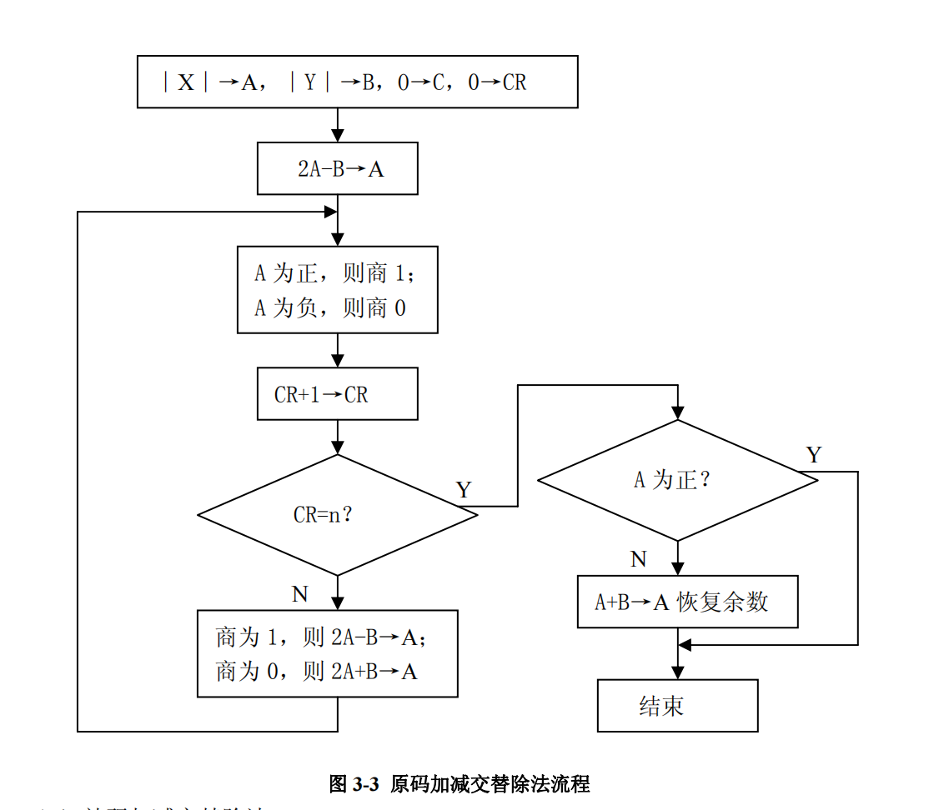

Slide 6
2.3.4 浮点四则运算
在浮点算术运算中，阶码和尾数都是定点数，阶码是定点整数，尾数是定点纯小数，浮点运算的规则可以归结为定点运算规则。
需要增加一个阶码的定点运算及运算结果的规格化操作。
注: 关于尾数规格化
使尾数成为规格化数, 以便充分利用尾数的有效位数。规格化尾数的含义是使尾数W满足:
1/2 ≤⎟ W⎟ < 1
(最高有效位绝对值为1)
<number>/34

Slide 7
1. 浮点加减运算
(1)检测能否简化操作。
当两个操作数中只要有一个为0，不需要运算，就可以得出结果，可以节省运算时间。
(2)对阶
末位置1
2
3
2 ×0.1001
2 ×0.1101
2 ×0.0101
3
3
2 ×0.1101
对阶：使两数阶码相等(小数点实际位置对齐，尾数对应权值相同)。
规则：
小阶向大阶对齐。

Slide 8
对阶操作：小阶阶码增大，尾数右移。
例.AJ>BJ，则BJ+1 BJ，BW，直到BJ=AJ
阶码比较：比较线路或减法。
如果同符号数相加，尾数进位到符号位，即：
|M|≥1
异号数相加或同号数相减，使得|M|<1/2
3.尾数加减.
正数：M₁=1;
负数：M₁=0;
AM + BM AM
4.结果规格化
(1) 1.0001
+0.1001
(2) 0.0101
+0.1101
1.1010
1.0010
M <1/2
M >1
应左移规格化
应右移规格化

Slide 9
(1) 11.0001
+00.1001
正数：M1=1;
负数：M1=0;
11.1010
11.1010
Af1Af2 A1
若 Af1Af2A1+Af1Af2A1=1,则左规：
AM
AE+1 AE
(2) 00.0101
+00.1101
01.0010
01.0010
Af1Af2
AM
若 Af1⊕Af2=1,则右规：
AE-1 AE

Slide 10
2. 浮点乘法运算
AJ
BJ
AJ+BJ
设A=2 ×AM，B=2 ×BM
A×B=2 ×(AM×BM)
浮点乘 定点加、定点乘
步骤：
1.检测操作数是否为0。
2.阶码相加。
若阶码用移码表示，相加后要修正。
3.尾数相乘。
相乘前不需对阶。
4.结果规格化。
一般左规。

Slide 11
3.浮点除法运算
AJ
BJ
AJ-BJ
设A=2 ×AM，B=2 ×BM
A÷B=2 ×(AM
÷BM)
浮点除 定点减、定点除
步骤：
1.检测操作数是否为0。
2. AW < BW ?(使被除数绝对值小于除数，保证商为纯
小数。)
3.阶码相减。
若阶码用移码表示，相减后要修正。
4.尾数相除。
相除前不需对阶。
5.结果不需要再规格化。

Slide 12
例:
1. 一位乘法是将乘法转换成部分积累加和移位操作, 因此( )
① 在原码一位乘法中, 只有求和操作而无相减操作
② 在补码一位乘法中, 只有求和操作而无相减操作
③ 在原码一位乘法中, 既有求和操作, 也有相减操作
④ 不管原码一位乘法或补码一位乘法, 都既有求和操作也有相减操作
2. 在浮点运算中, 对阶操作是指( )
① 小阶增大, 尾数左移
② 大阶减少, 尾数左移
③ 小阶增大, 尾数右移
④ 大阶减少, 尾数右移

